Slide 1

TRƯỜNG CĐKT LÝ TỰ TRỌNG TP.HCM
KHOA CÔNG NGHỆ ĐỘNG LỰC
HỘI THI GIÁO VIÊN DẠY GIỎI TCCN CẤP THÀNH PHỐ IX 2016
GIÁO VIÊN: ĐẶNG THÁI SƠN

Slide 2
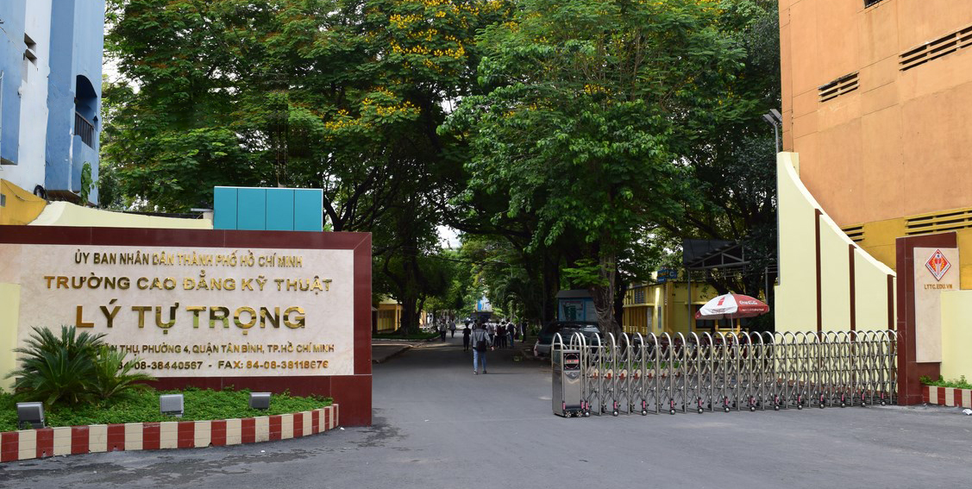
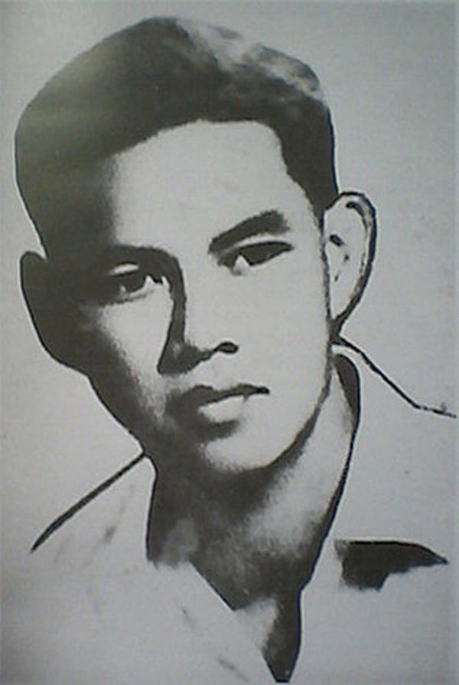
TRƯỜNG CĐKT LÝ TỰ TRỌNG TP.HCM
Thành lập 01/02/1986. Tiền thân là trường Trung học dạy nghề Lý Tự Trọng
Năm 2005 đổi tên là trường CĐKT Lý Tự Trọng
Hiện có 8 khoa chuyên ngành với khoảng hơn 6.000 SV-HS đang theo học

Slide 3
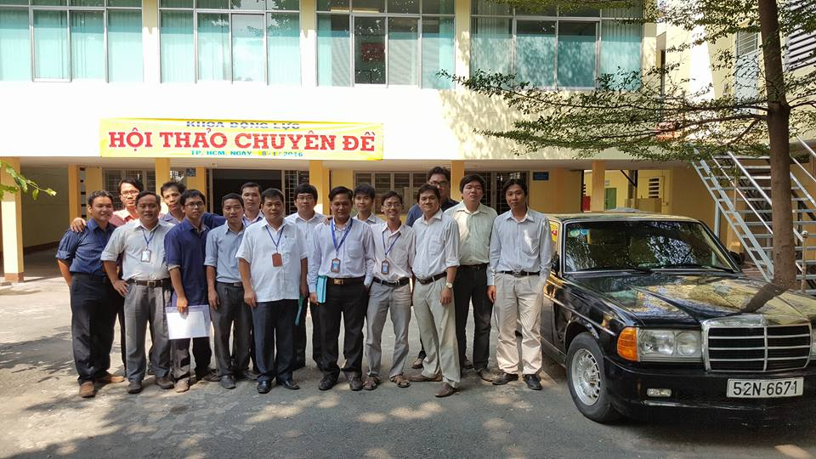
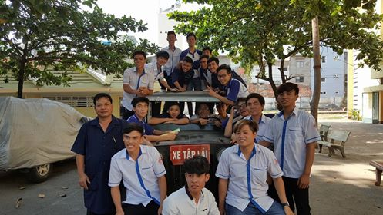
KHOA CÔNG NGHỆ ĐỘNG LỰC
Số lượng giảng viên: 19. Với lực lượng rất trẻ, nhiệt huyết
Số giảng viên đạt Thạc sỹ trở lên: 12/19 (63%)
SV-HS học tại khoa được chú trọng giáo dục: Tác phong làm việc, kỹ năng nghề nghiệp
TFIUAWRIHAWHR

Slide 4
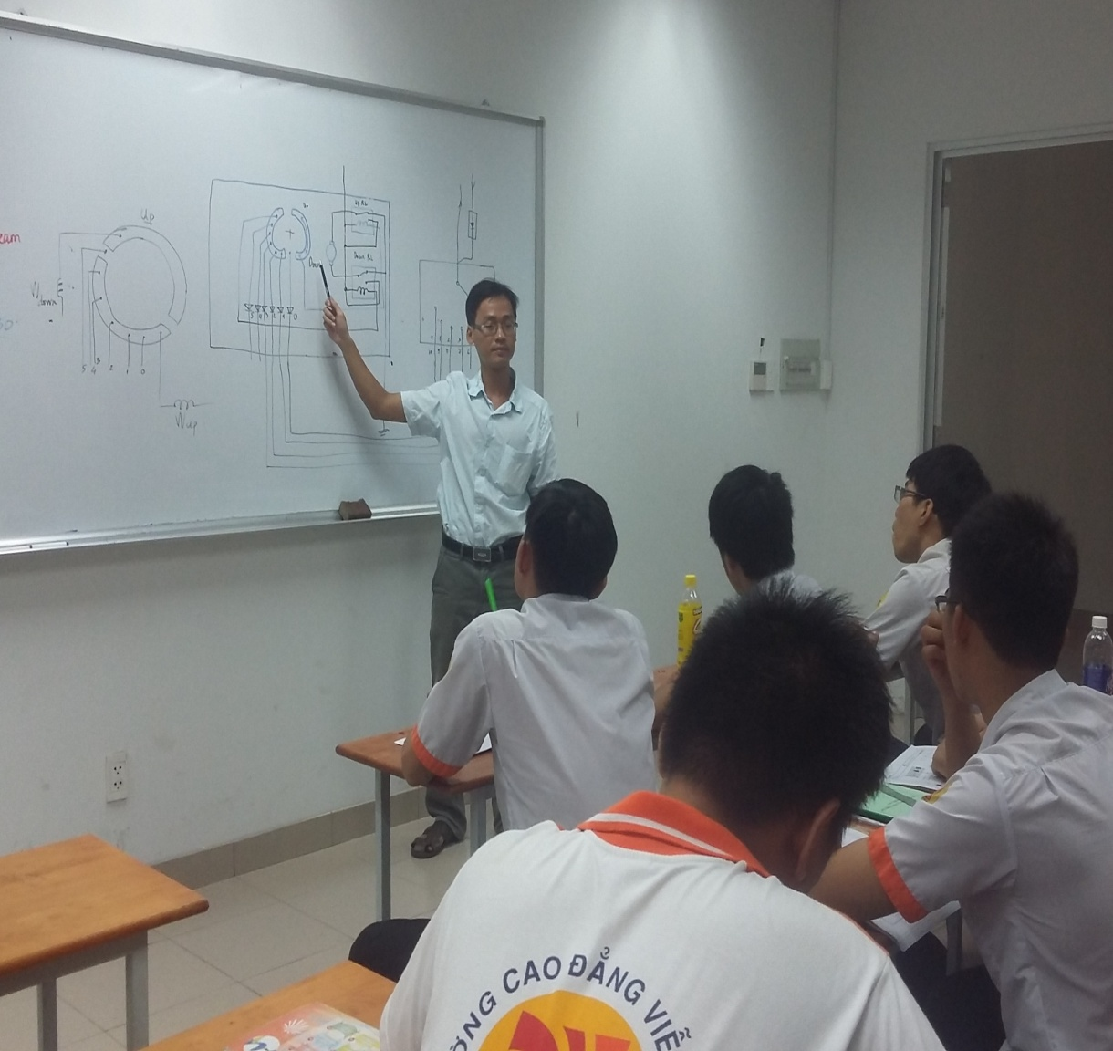
GIỚI THIỆU VỀ BẢN THÂN
Tốt nghiệp đại học tại trường ĐH Sư Phạm Kỹ Thuật TP.HCM
Giảng dạy tại trường từ năm 2008 đến nay
Hiện là giảng viên phụ trách giảng dạy các môn về hệ thống điện thân xe

Slide 5
GIỚI THIỆU
Học phần: THỰC TẬP HỆ THỐNG ĐIỆN THÂN XE
Kỹ thuật điện (HK1)
Kỹ thuật điện tử (HK2)
Hệ thống điện thân xe (HK3)
Thực tập hệ thống điện thân xe (HK4)

Slide 6
GIỚI THIỆU
Học phần: THỰC TẬP HỆ THỐNG ĐIỆN THÂN XE
Sử dụng đồng hồ VOM
Bài 1
Kiểm tra và bảo dưỡng ắc-quy
Bài 2
Kiểm tra mạch điện đèn báo khẩn cấp ....... trên sa bàn điện ôtô
Bài 3

Slide 7
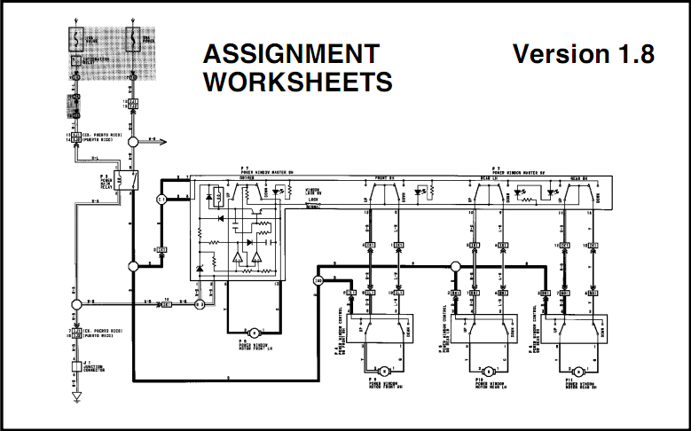
NHỮNG KIẾN THỨC, KỸ NĂNG HỌC SINH
ĐÃ ĐẠT ĐƯỢC
1. Đọc được sơ đồ đấu dây trên xe (học phần Kỹ thuật điện)

Slide 8
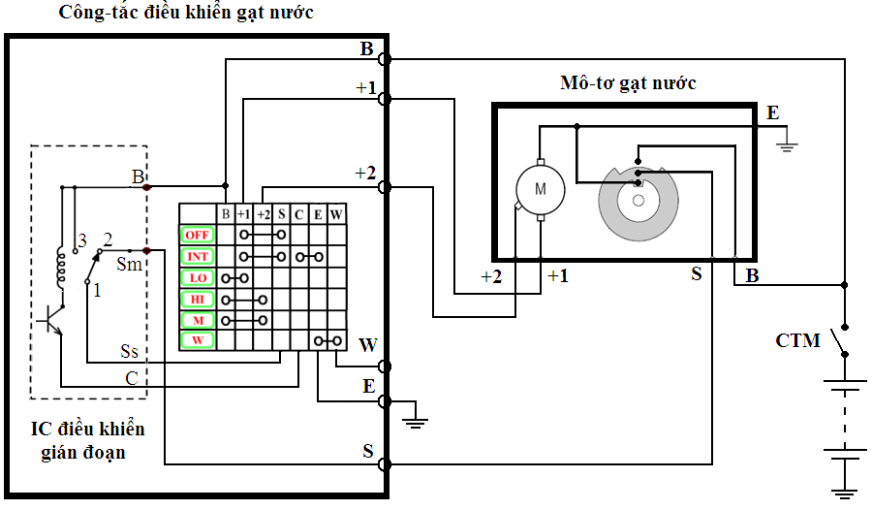
NHỮNG KIẾN THỨC, KỸ NĂNG HỌC SINH
ĐÃ ĐẠT ĐƯỢC
2. Trình bày được nguyên lý hoạt động của các hệ thống điện thân xe cơ bản (học phần Hệ thống điện thân xe)

Slide 9
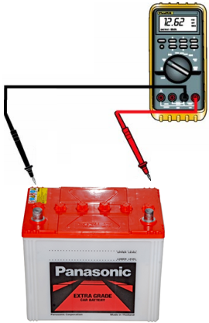
NHỮNG KIẾN THỨC, KỸ NĂNG HỌC SINH
ĐÃ ĐẠT ĐƯỢC
3. Sử dụng thành thạo đồng hồ VOM, kiểm tra được ắc-quy (bài 1, 2)

Slide 10
Ý ĐỒ SƯ PHẠM
Trang bị, rèn luyện cho học sinh 3 kỹ năng
Kỹ năng đọc sơ đồ đấu dây
Kỹ năng trình bày nguyên lý hoạt động của một hệ thống điện
Kỹ năng sử dụng đồng hồ VOM để kiểm tra một mạch điện

